Slide 1
Життя і наукова діяльність О.М. Бутлерова
Виконала
Учениця 11-А класу
Кузнєцова Анастасія

Slide 2
Життя О.М. Бутлерова

Slide 3
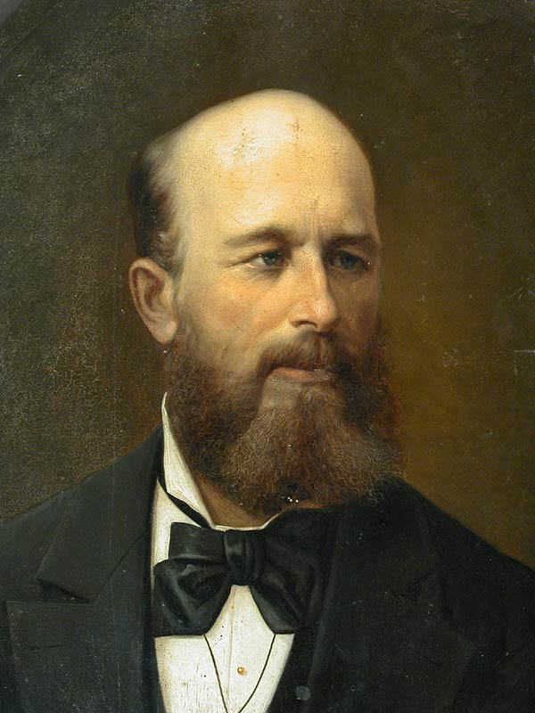
Біографія
Народився Олександр Михайлович 25 серпня 1828 ро­ку в сім’ї відставного полковника Михайла Васильовича Бутлерова у м. Чистополі Казанської губернії.

Slide 4
Через кілька днів після народження Олександра по­мерла його мати, і хлопчик свої дитячі роки проводив то у діда з бабусею, то в домівці батька.
Коли Сашкові минуло вісім років, його одвезли до Казані, де він навчався в приватному пансіоні, що стояв на рівні гімназії.
Чотирнадцятирічним хлопцем він написав твір «Лист про пожежу 24 серпня 1842 року», який було від­значено як найкращий по всьому Казанському навчаль­ному округу.
Михайло Васильович намагався виховати в сина по­чуття полум’яного патріота.

Slide 5
У 40-х роках своїми успіхами в розвитку органічної хімії на перше місце вийшов Казанський університет. Тут виникла школа М. М. Зініна, що привернула до себе ува­гу вчених усього світу. До цього університету і вирішив вступити юний Бутлеров, якому щойно минуло шістнад­цять років. Восени 1844 р. він подав заяву на природни­чий відділ фізико-математичного факультету. У перші роки перебування в університеті Бутлеров так захопився зоологією та ботанікою, що хімія лиши­лась на другому плані.
В університеті Бутлеров потоваришував із студентами Вагнером і П’ятницьким.

Slide 6
Науковий внесок

Slide 7
Теорія хімічної будови органічних сполук
За цією теорією властивості хімічні сполуки залежать від кількості і якості атомів, з яких складається молекула, від послідовності і характеру їхнього зв'язку та взаємного впливу. Бутлеров вважав, що кожній молекулі речовини відповідає певна будова, яку можна виразити за допомогою формули, де більш-менш точно відображені реальні зв'язки та розташування атомів у молекулі. Теорія Бутлерова пояснила явище ізомерії, дала можливість визначити будову органічних речовин і передбачити нові класи органічних сполук.

Slide 8
Основні положення теорії
у хімічних сполуках атоми з'єднуються між собою у певному порядку відповідно до їх валентності, що визначає хімічну будову молекул;
хімічні і фізичні властивості органічних сполук залежать як від природи і кількості атомів, що входять до їх складу, так і від хімічної будови молекул;
для кожної емпіричної формули можна вивести певну кількість теоретично можливих структур (ізомерів);

Slide 9
Основні положення теорії
кожна органічна речовина має лише одну формулу хімічної будови, яка дає уявлення про властивості даної сполуки;
у молекулах існує взаємний вплив атомів як безпосередньо звязаних, так і безпосередньо не звязаних один з одним.

Slide 10
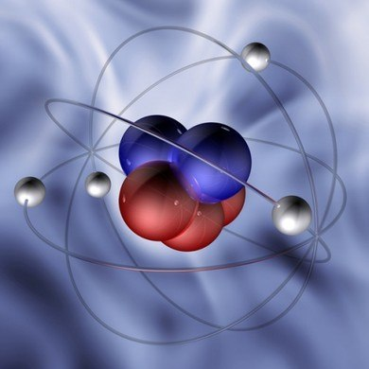
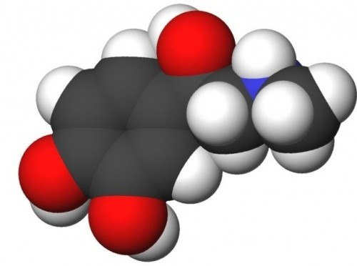

Slide 11
Ізомери
Бутлеров вперше пояснив явище ізомерії тим, що ізомери - це сполуки, що володіють однаковим елементарним складом, але різним хімічним будовою. У свою чергу, залежність властивостей ізомерів і взагалі органічних сполук від їх хімічної будови пояснюється існуванням у них передається вздовж зв'язків «взаємного впливу атомів», в результаті якого атоми в залежності від їх структурного оточення набувають різне «хімічне значення».

Slide 12
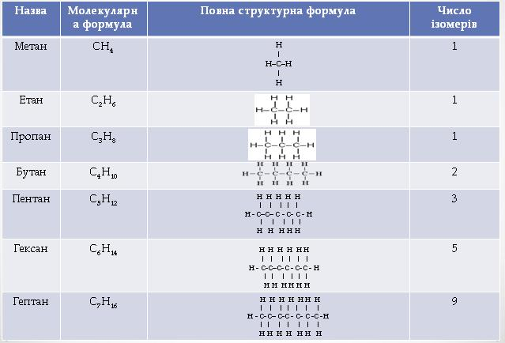

Slide 13
Цікавий факт

Slide 14
«Великий хімік», саме це було написано на дошці, яку наказала повісити на груди Сашкові Бутлерову адміністрація Казанської гімназії. Так було покарано юного хіміка за скоєння вибуху в пансіоні цього навчального закладу. За іронією долі напис виявився пророчим: ім'я творця теорії хімічної будови назавжди вписано в історію хімічної науки.

Slide 15
Дякую за увагу!

